Slide 1
Иерусалим в Грузии
А. Ю. Виноградов (НИУ ВШЭ)

Slide 2
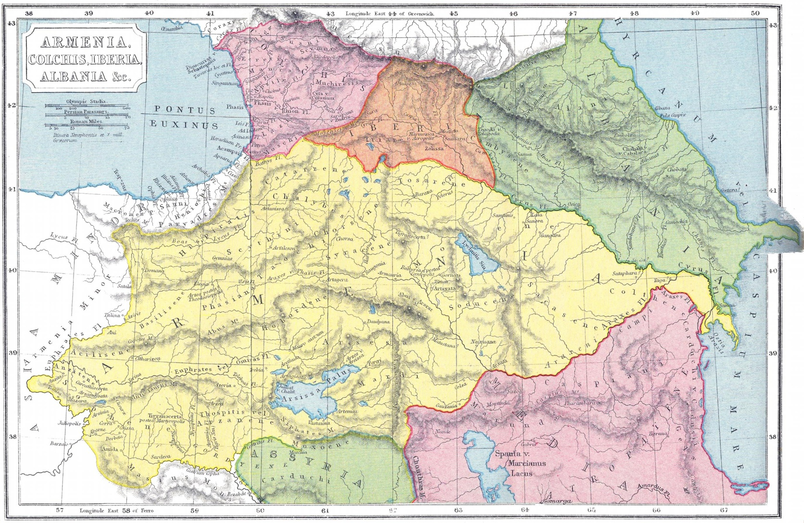
Кавказ в IV в.

Slide 3
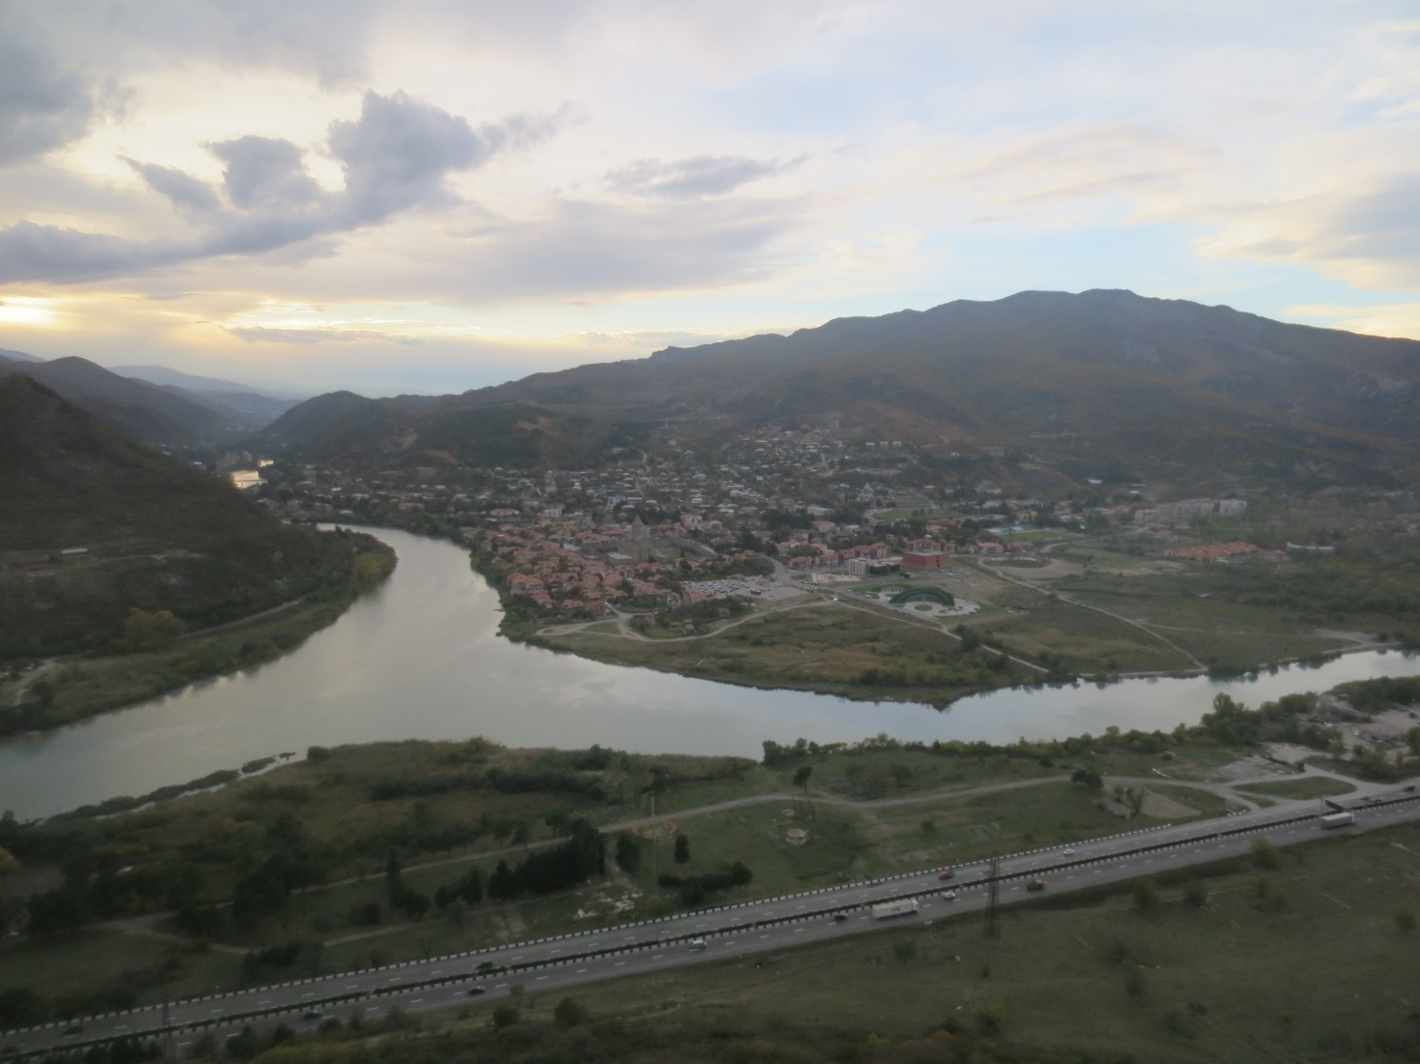
Мцхета

Slide 4
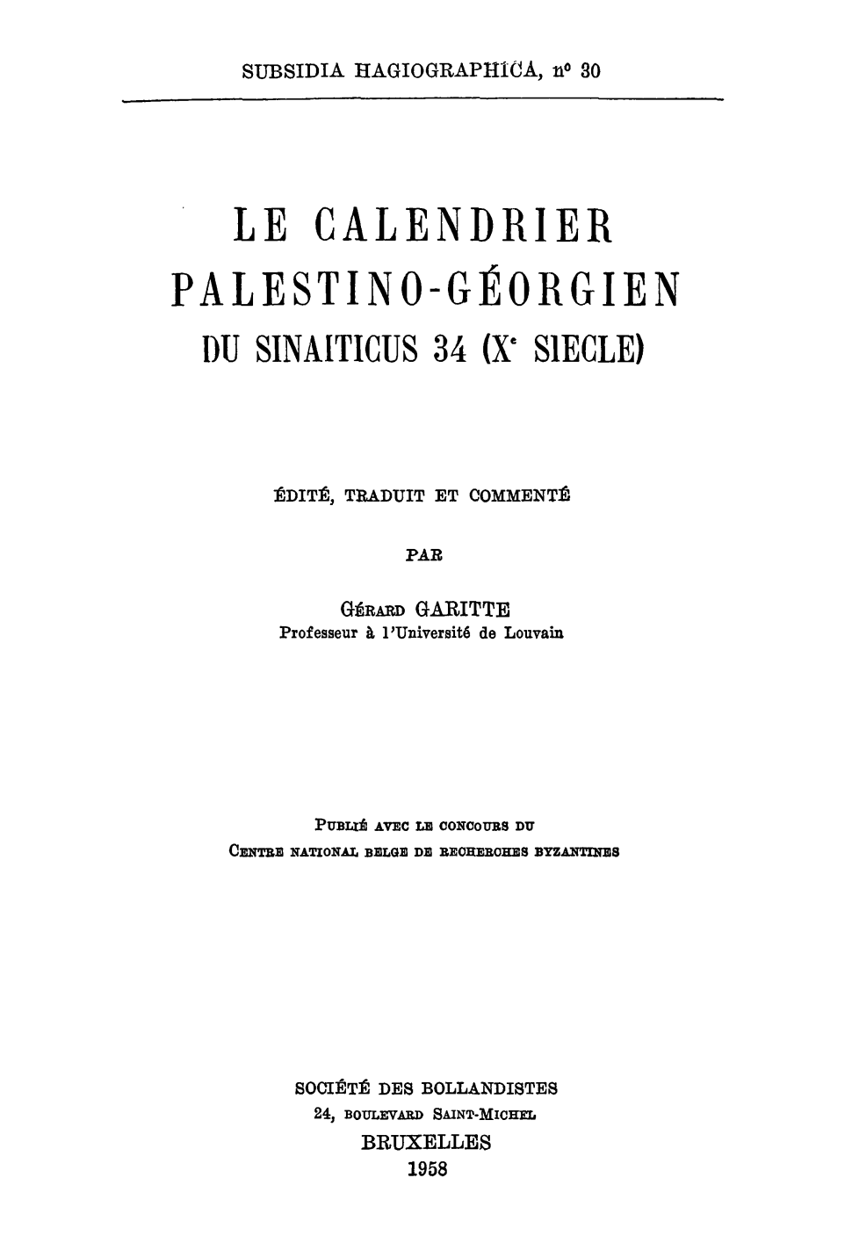

Slide 5
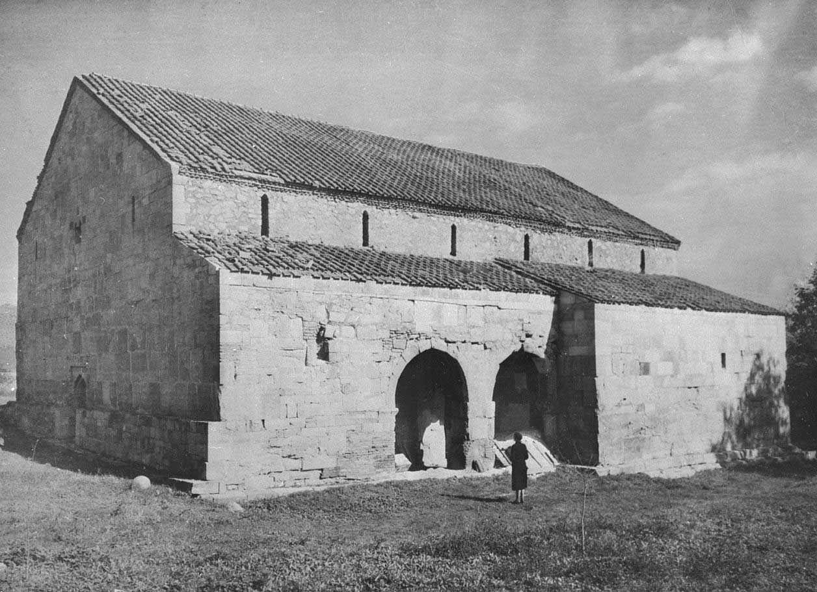
Болнисский Сион (478-493)

Slide 6
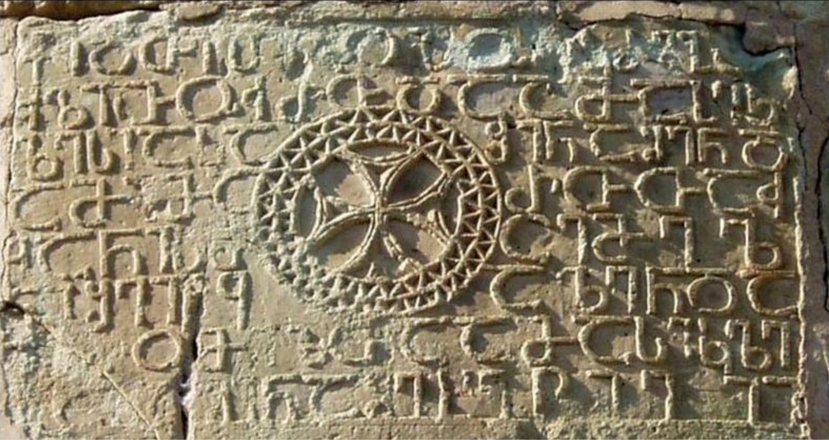
Болнисский Сион (478-493)

Slide 7
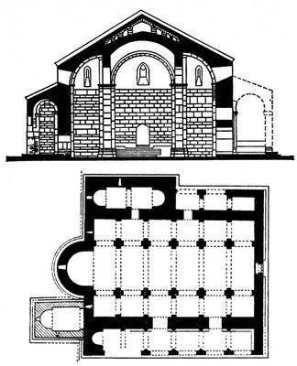
Болнисский Сион (478-493)

Slide 8
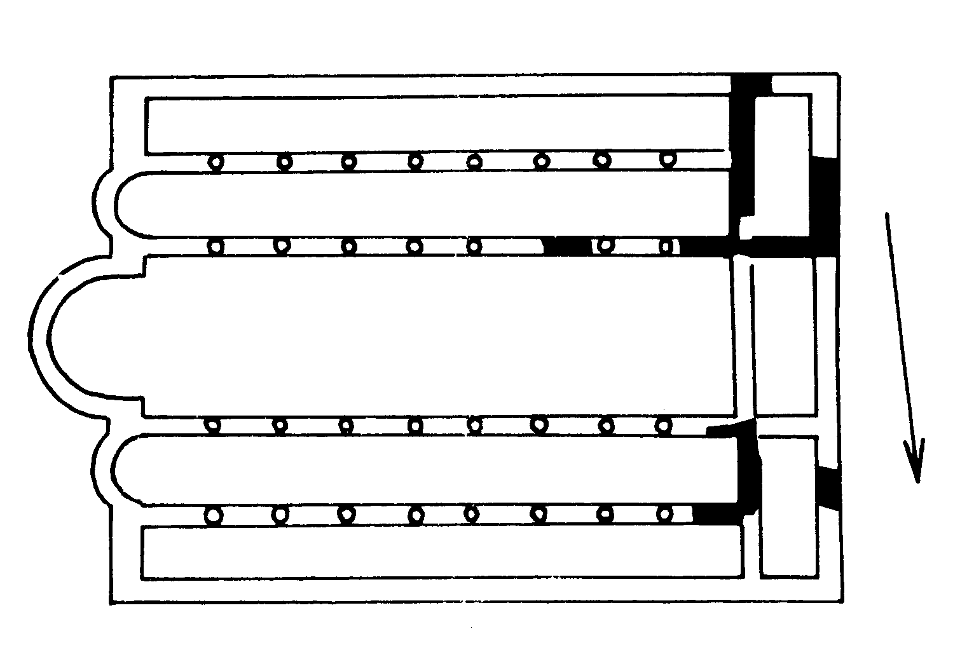
Сионская базилика в Иерусалиме
(IV в.)

Slide 9
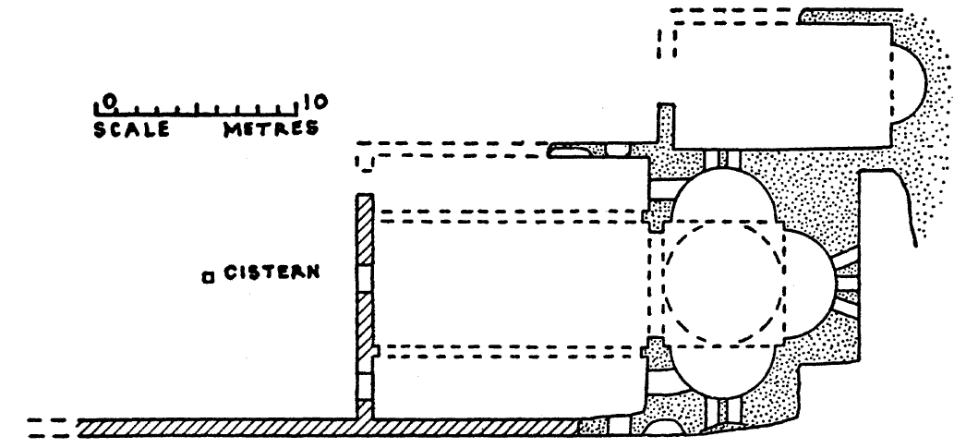
Св. Сион в Ликии (нач. VI в.)

Slide 10
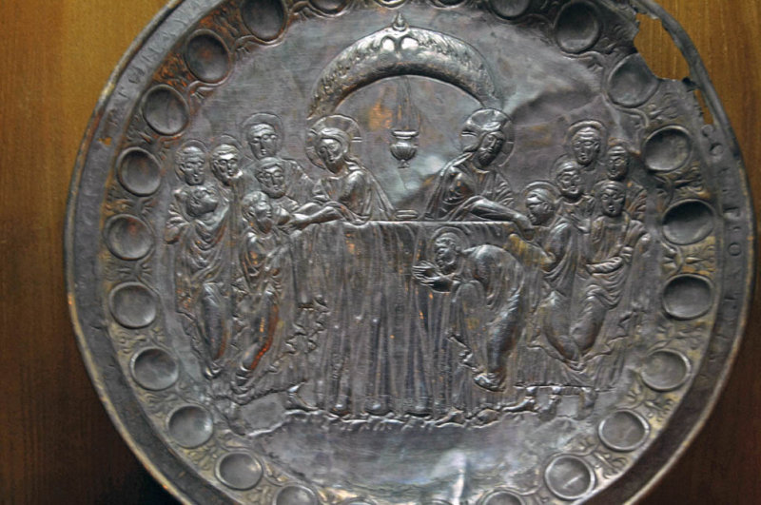
Блюдо из Стумы

Slide 11
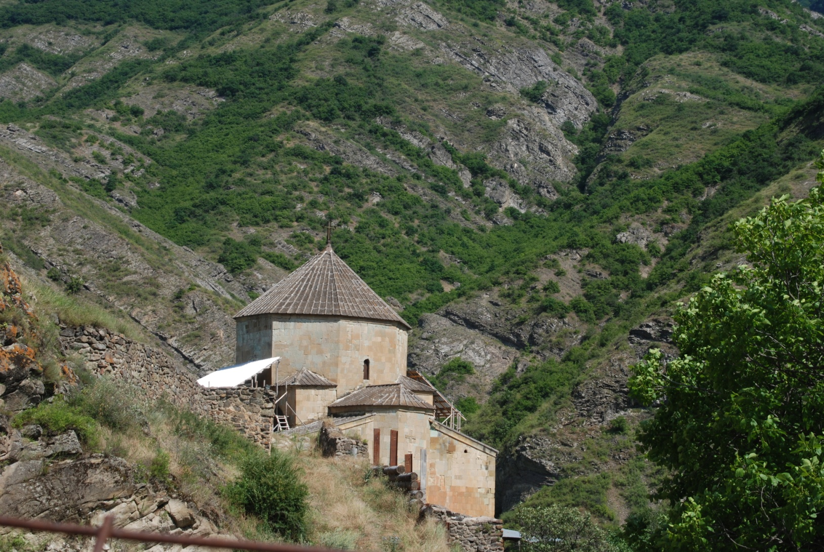
Атенский Сион (VII в.)

Slide 12
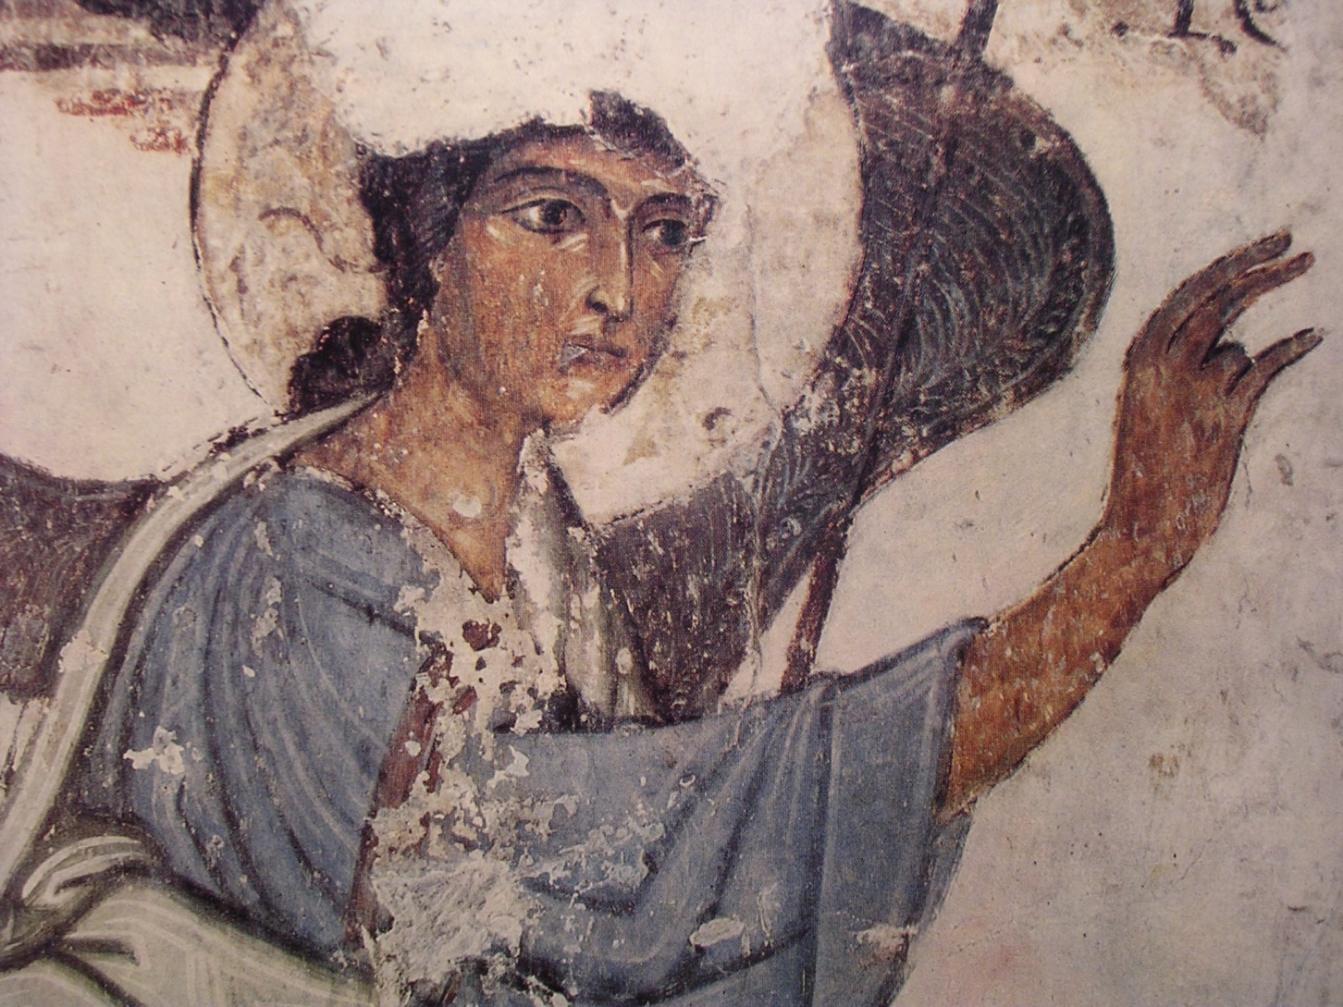
Атенский Сион (VII в.)

Slide 13
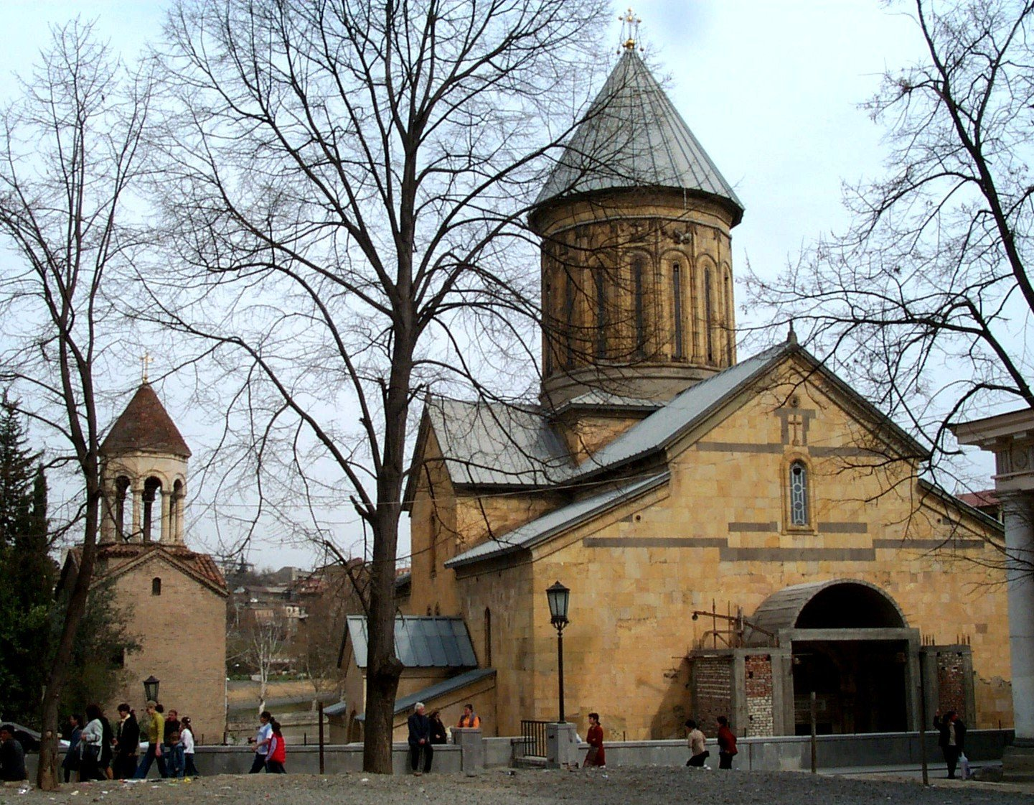
Тбилисский Сиони

Slide 14
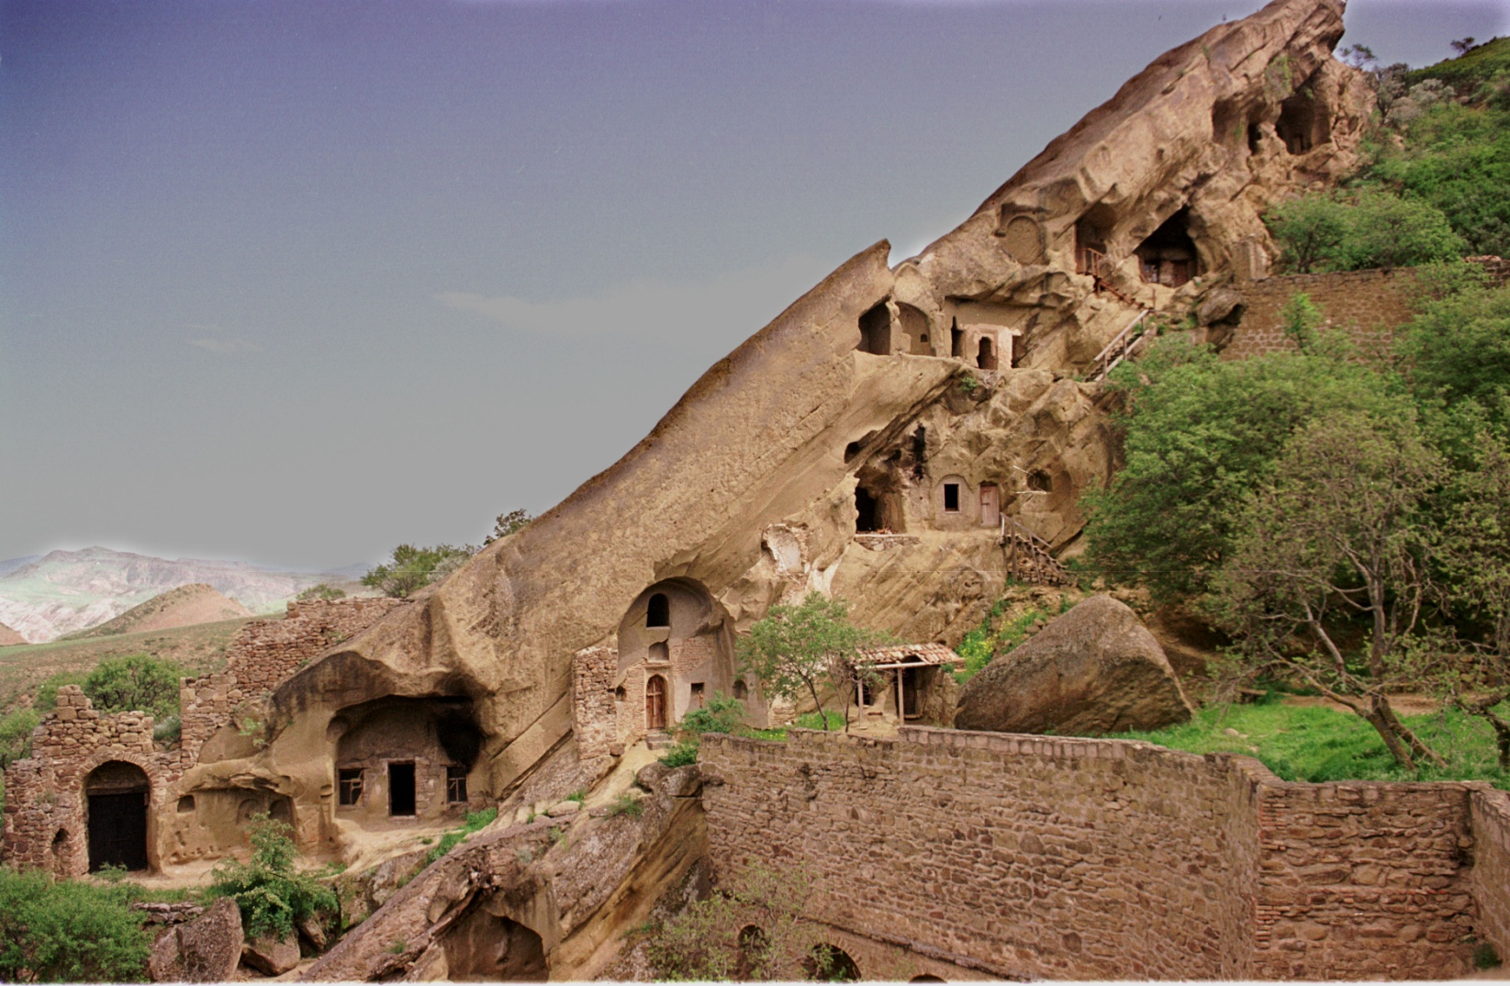
Давид-Гареджийская лавра

Slide 15
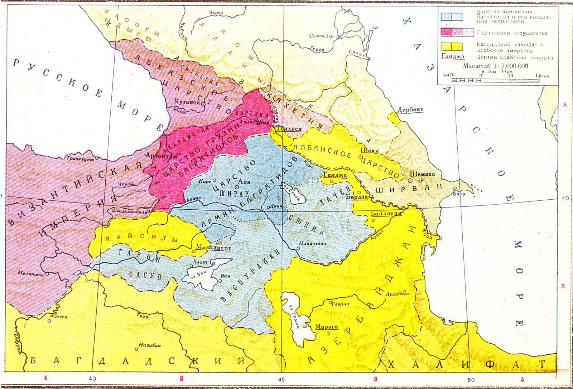
Кавказ после арабов (IX в.)

Slide 16
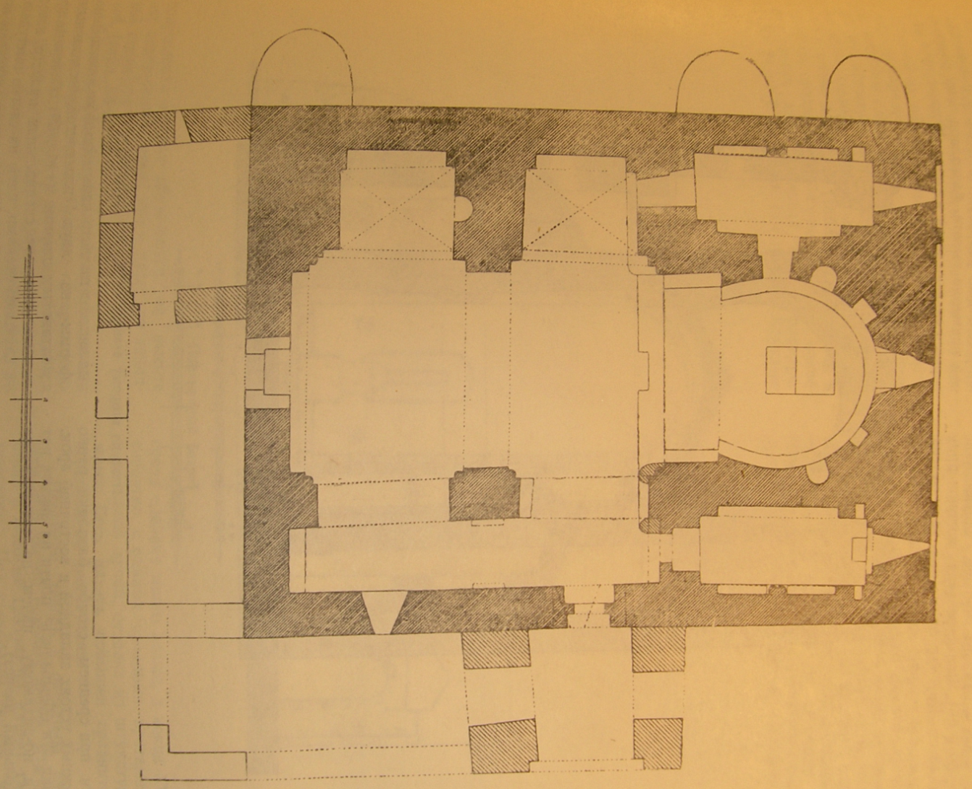
Мама Давид в Акуре

Slide 17
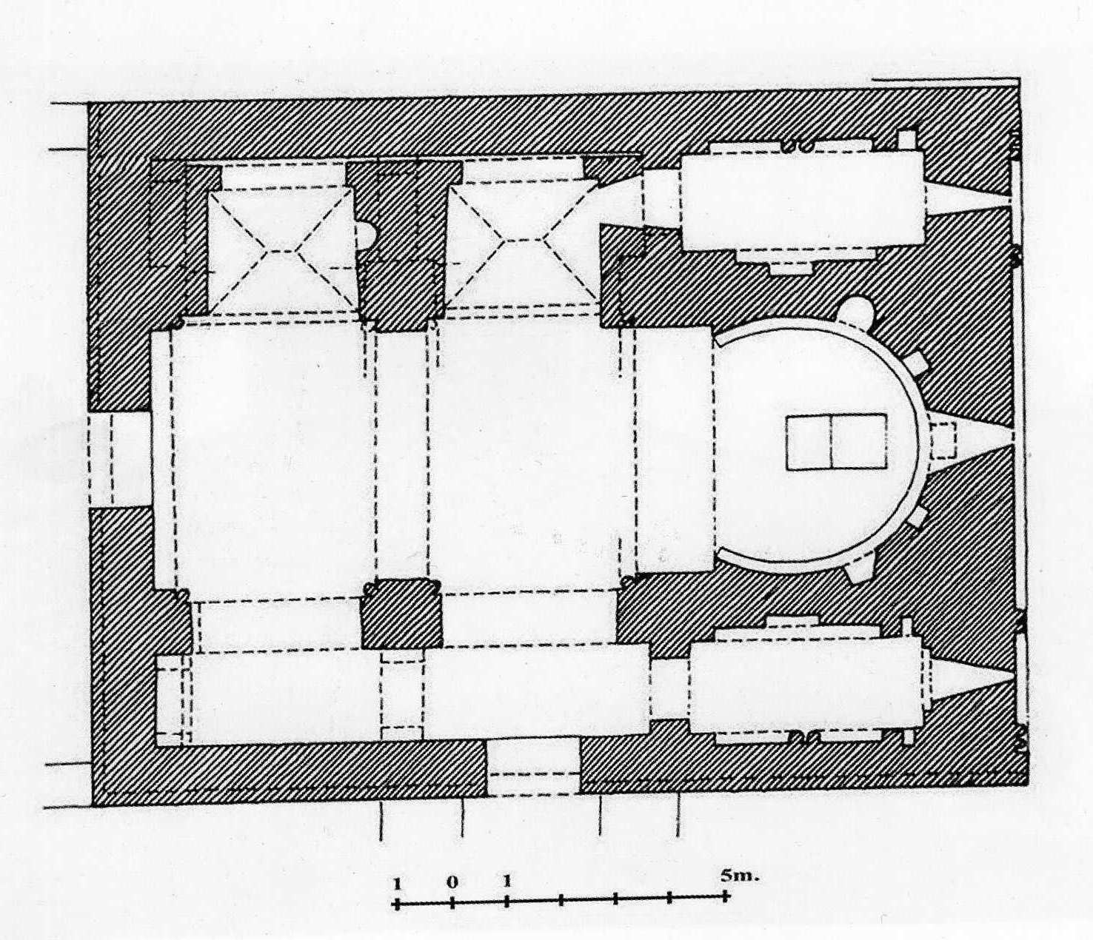
Мама Давид в Акуре

Slide 18
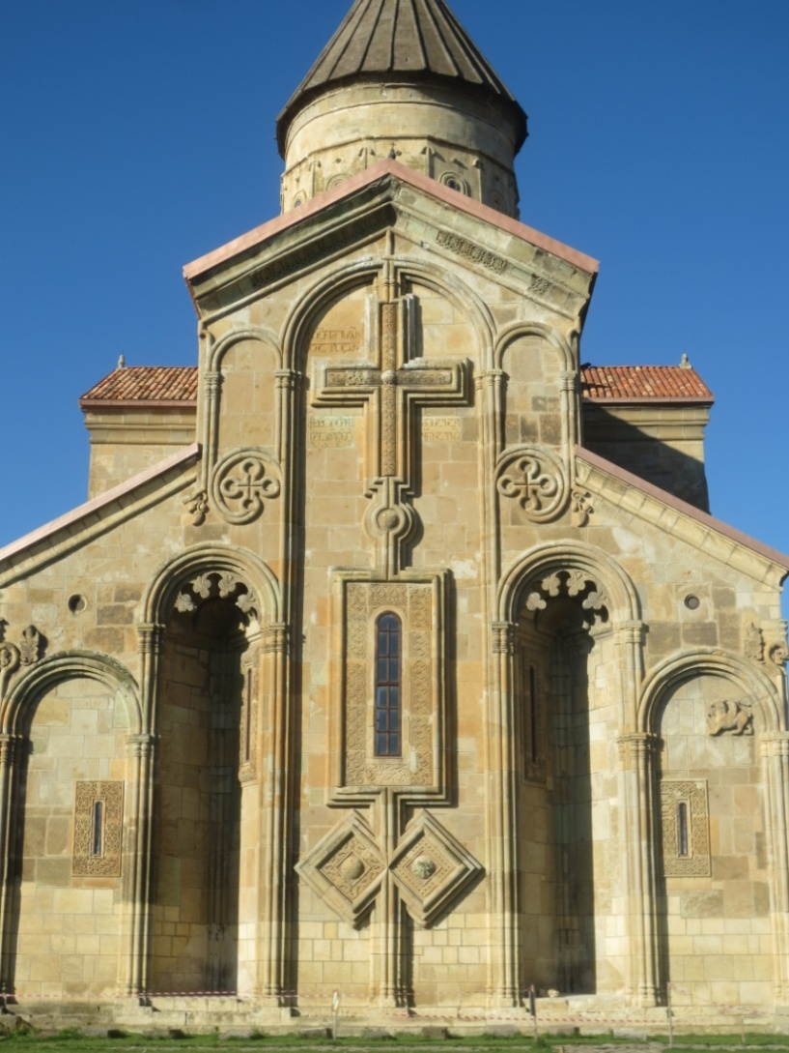
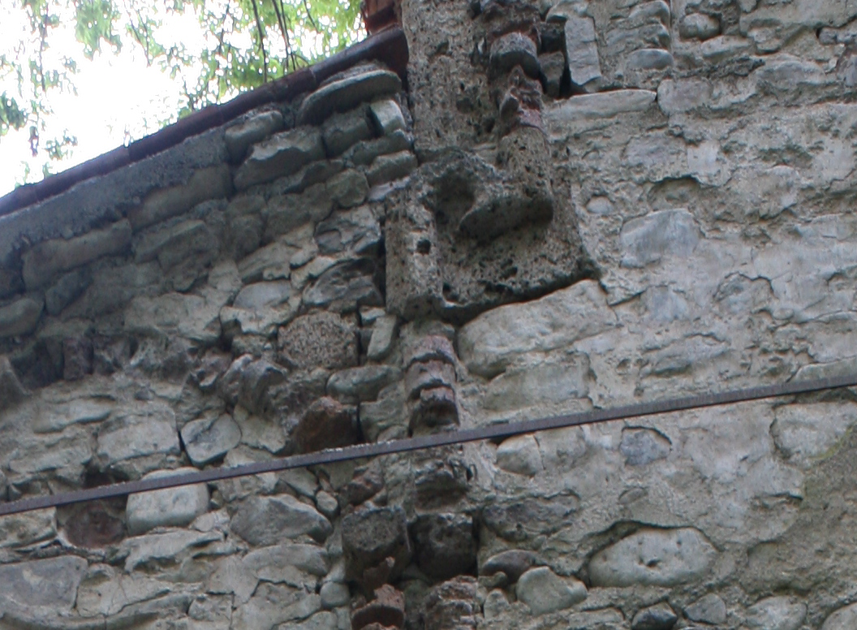
Акура Алаверди

Slide 19
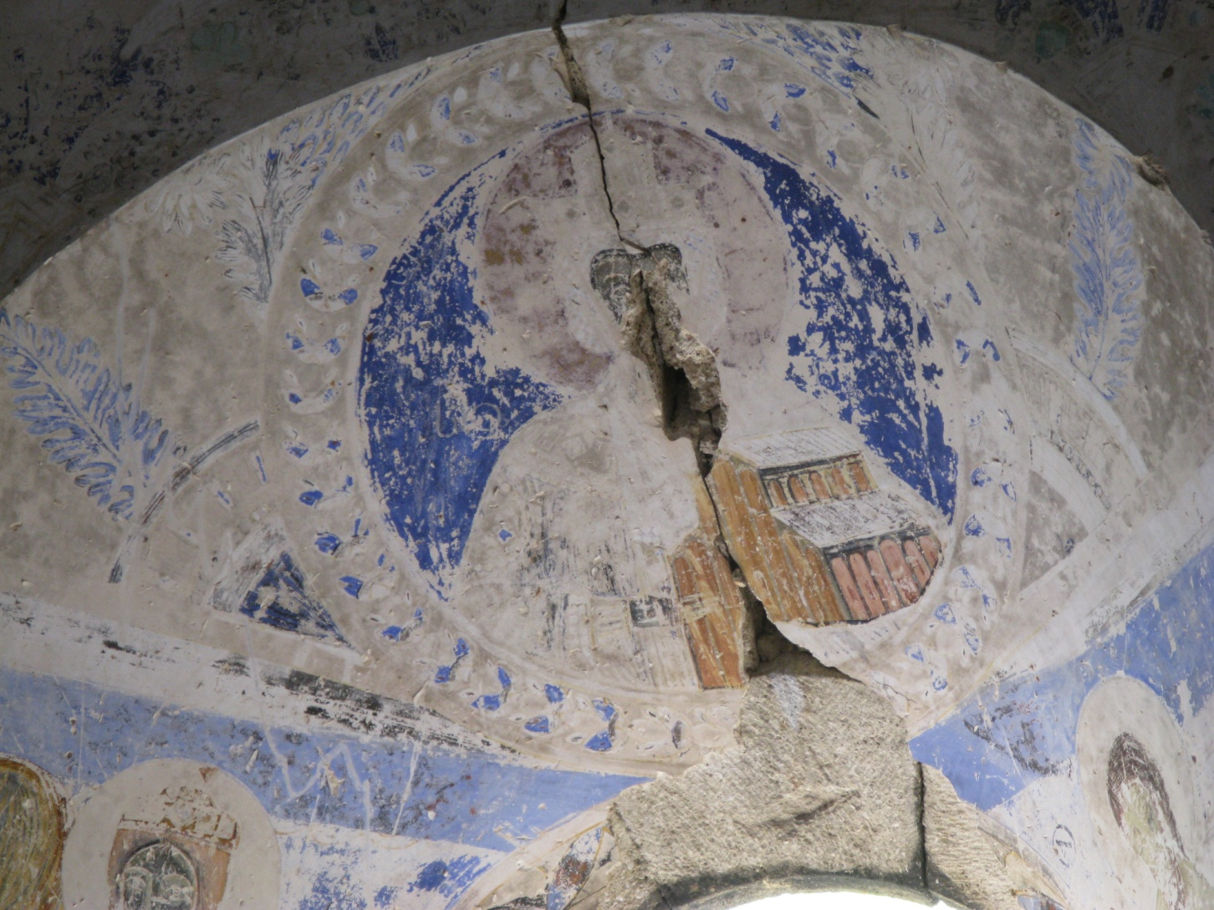
Отхта-Экклесиа (960-е гг.)

Slide 20
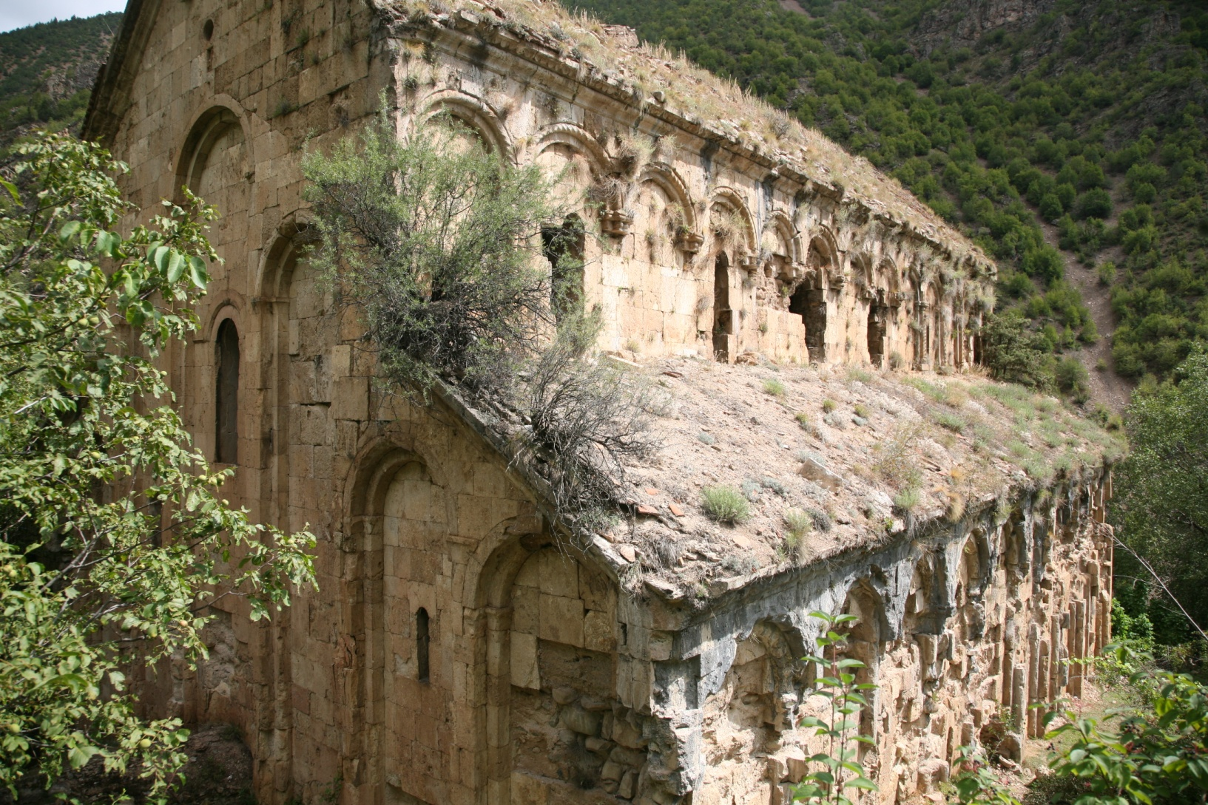
Отхта-Экклесиа (960-е гг.)

